Slide 1
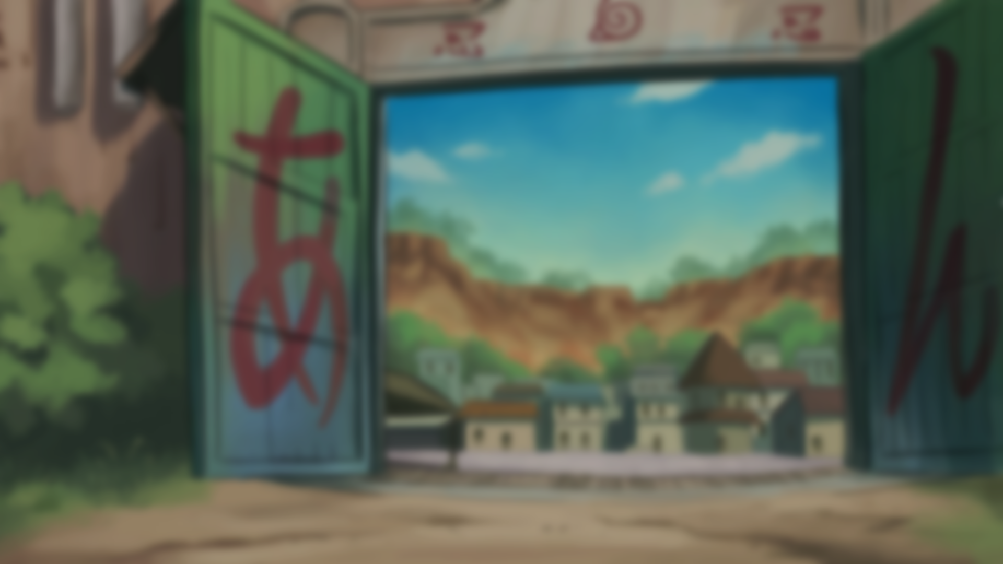



Slide 2








Agora vamos usar os 3 juntos
html,ccs e JavaScript.
CSS

Slide 3
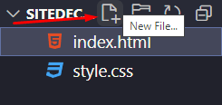
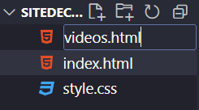
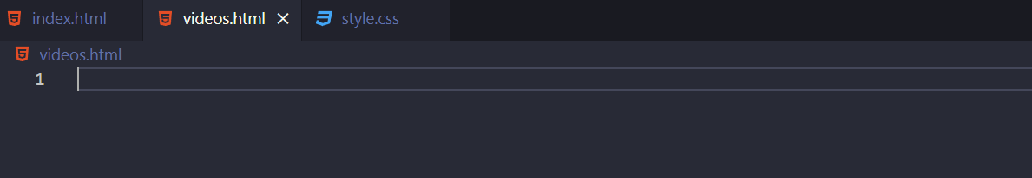
Começaremos criando uma nova pagina no nosso site, será uma página de vídeos.
Sempre que você criar uma pagina nova ela estará em branco, vamos então copiar o HTML do index para ela, assim não vamos precisar criar todos os estilos novamente e podemos seguir um padrão em todo nosso site.

Slide 4
Começaremos criando uma nova pagina no nosso site, será uma página de vídeos.
Sempre que você criar uma pagina nova ela estará em branco, vamos então copiar o HTML do index para ela, assim não vamos precisar criar todos os estilos novamente e podemos seguir um padrão em todo nosso site.

Slide 5
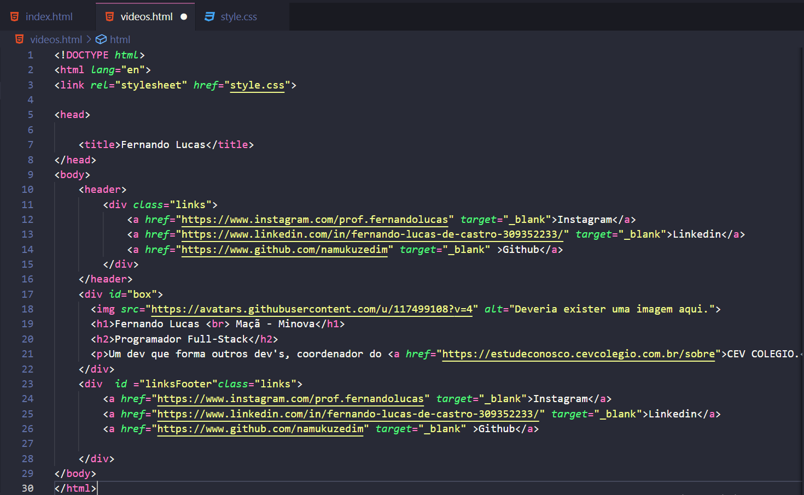
Agora precisamos criar um link para podermos acessar nossa pagina, pois até agora nos so criamos ela, na nossa pagina principal no cabeçalho vamos criar um link para a nova pagina.

Slide 6
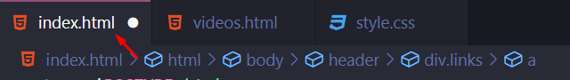
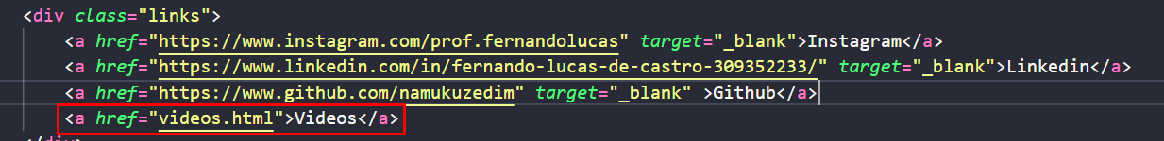
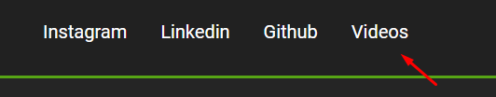
Pronto agora no menu do nosso site vai aparecer a nova opção para o click que direciona o usuário para pagina de vídeos.

Slide 7
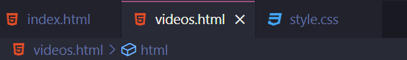
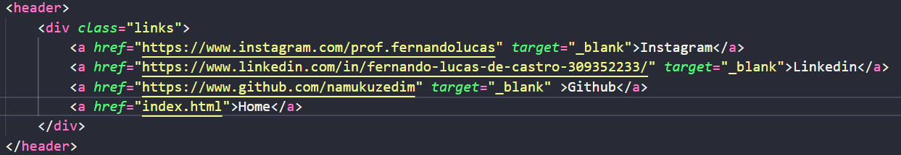

No cabeçalho da pagina de vídeos devemos também adicionar um link que volte para nossa pagina principal.
Agora podemos navegar pelo nosso site.
Vamos no concentrar na pagina vídeos agora.

Slide 8
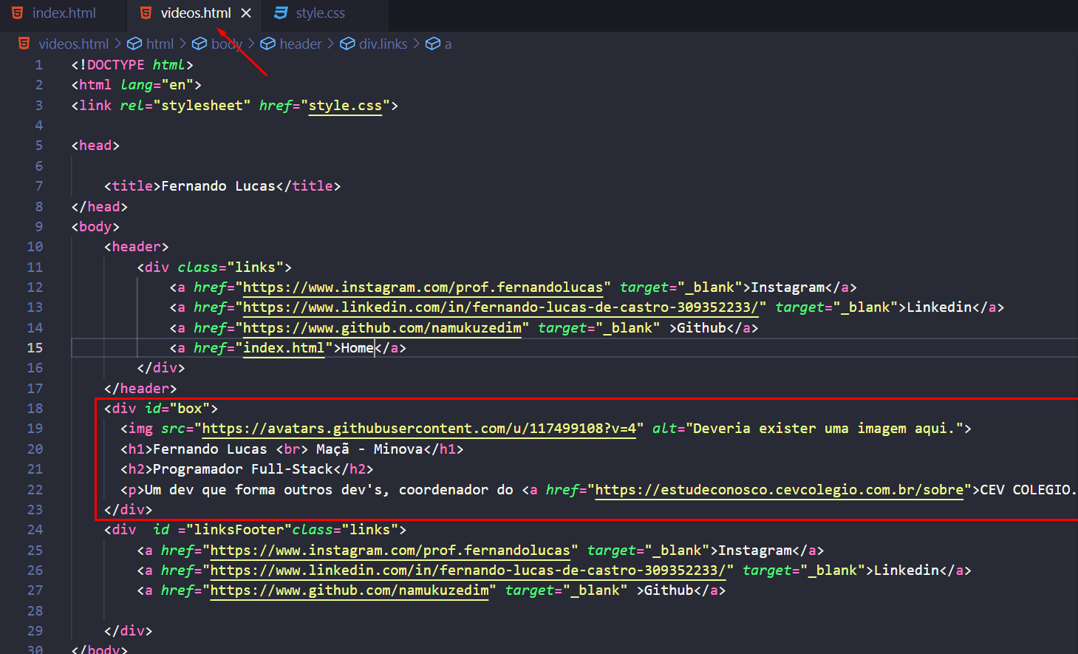
Vamos apagar nossa div id box, já que vamos colocar vídeos no lugar das imagens e das informações.

Slide 9
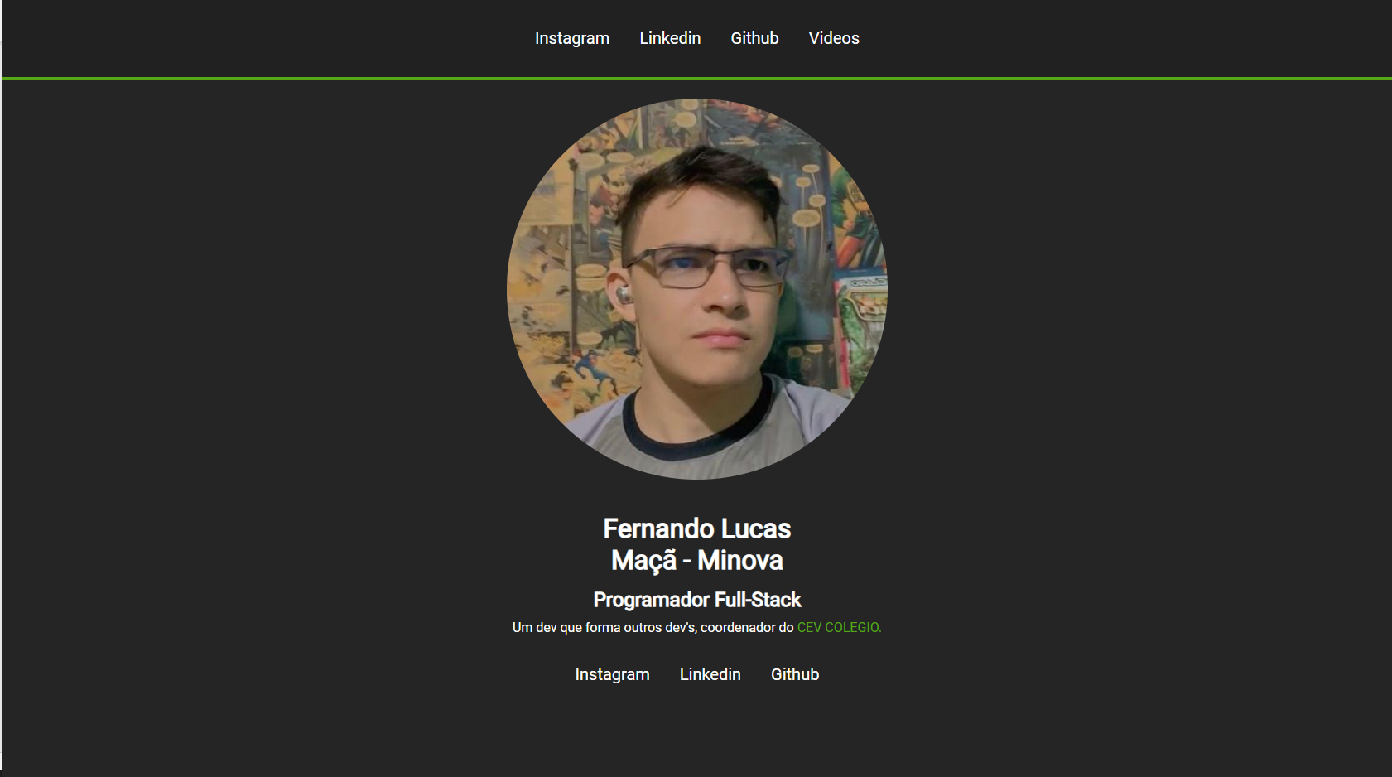
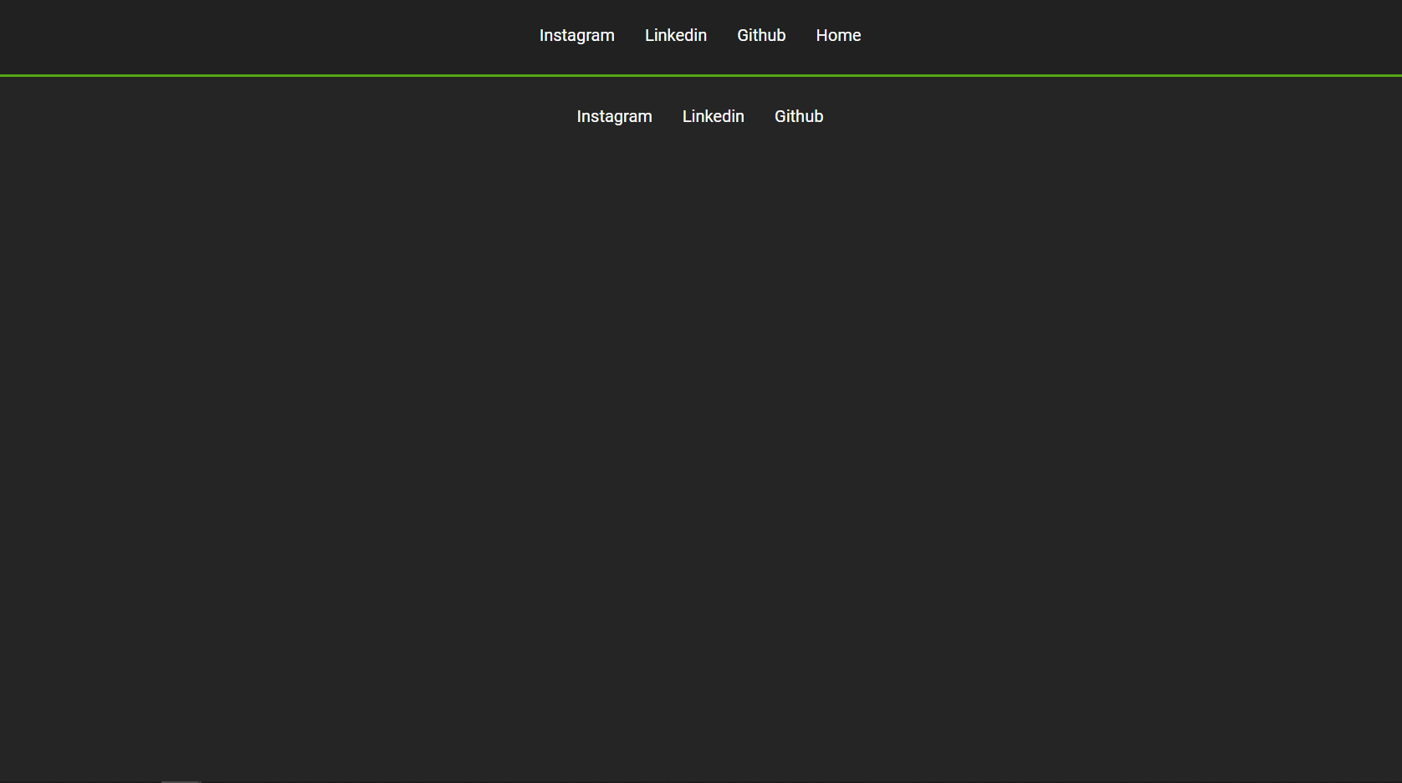

Slide 10
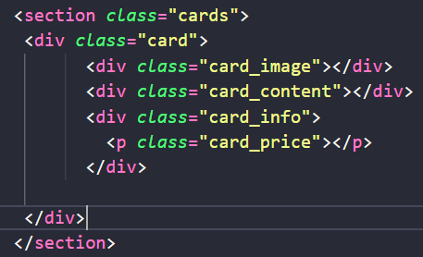
No Html crie as seguintes divs.

Slide 11
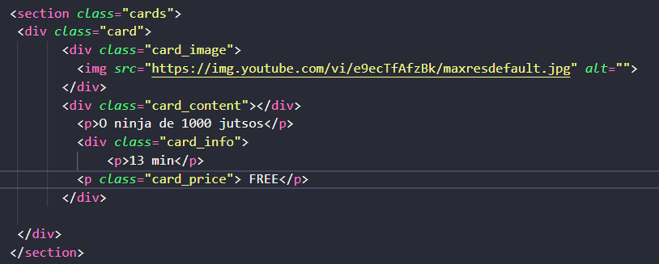
Agora vamos preenche-las

Slide 12
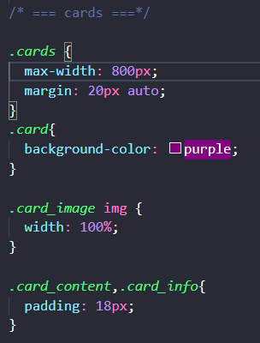
No Css

Slide 13
Agora vamos começar a organizar nossos elementos utilizando
O displaygrid, O display grid é uma ferramenta que nos permite organizar em formato de tabela as informações que estiverem dentro da div.

Slide 14
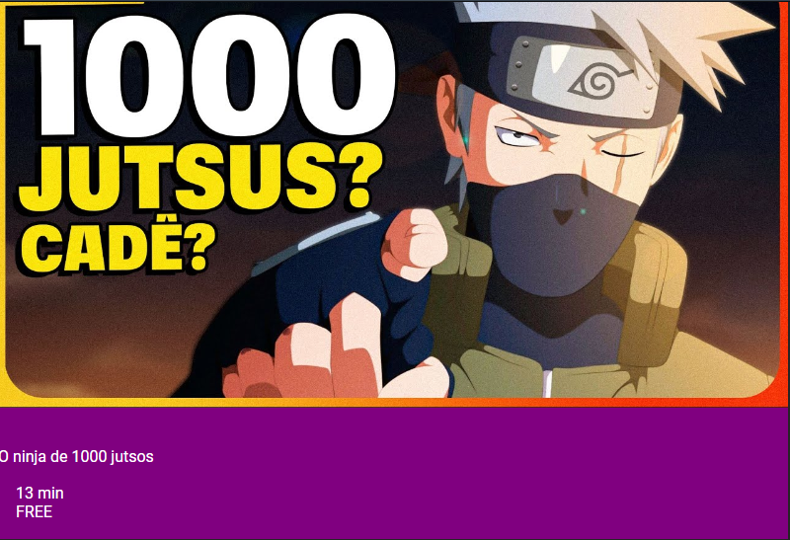
Vamos começar utilizando o .card_info pra organizar as informações que estão dentro dele em formato de tabela.

Slide 15
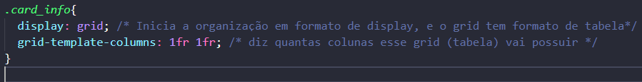
No Css

Slide 16
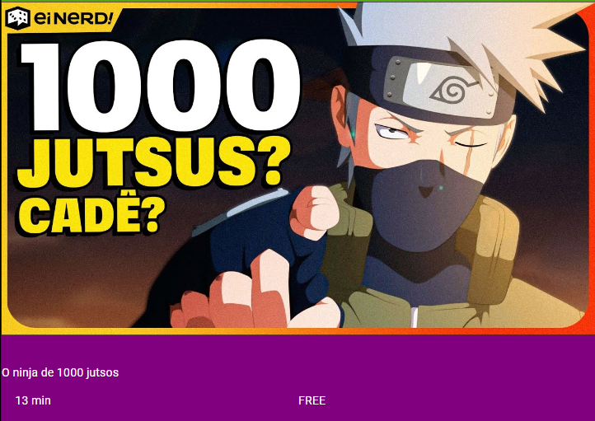
Resultado

Slide 17
Não vamos esquecer que podemos estilizar somente uma div especifica, pra isso vamos utilizar a div .card_price

Slide 18
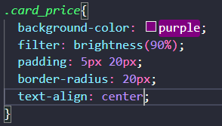
No Css

Slide 19
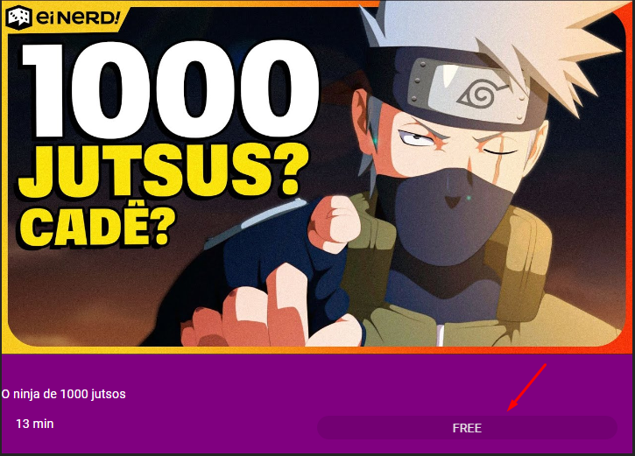
Resultado

Slide 20
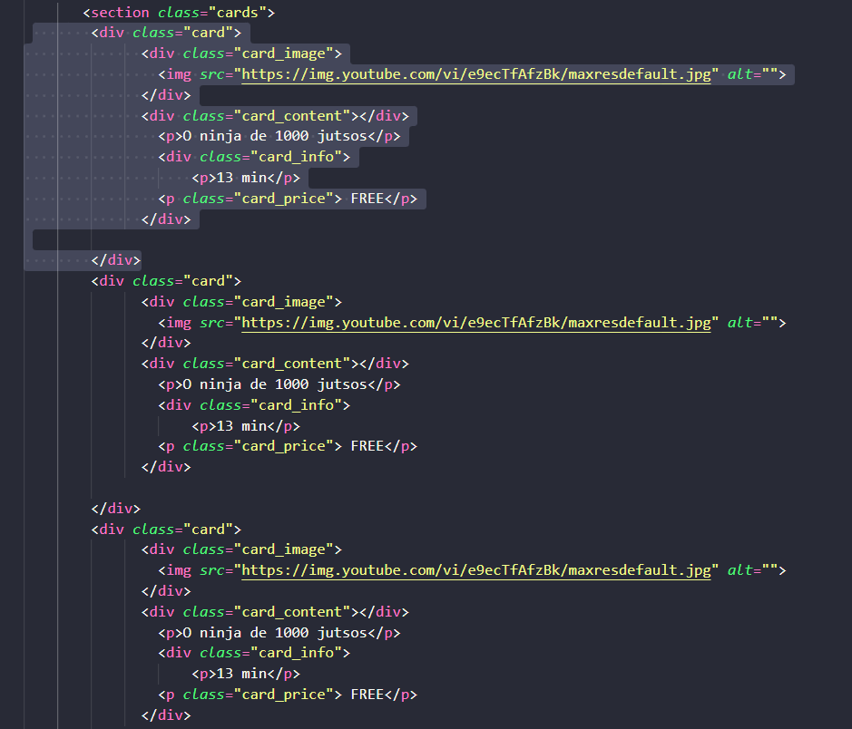
Agora que nos já temos um card bonito, vamos duplicar esse card no HTML. Depois na div .cards vamos organizar eles em formato display grid.

Slide 21
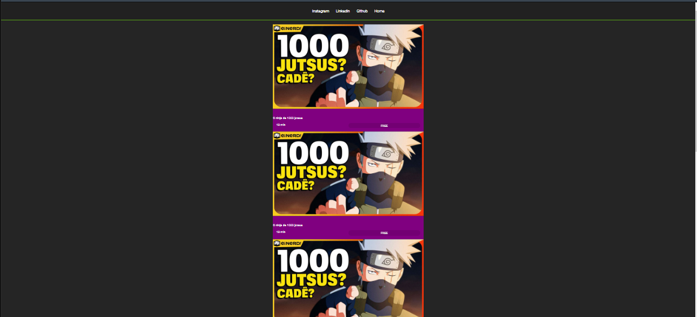
Resultado

Slide 22
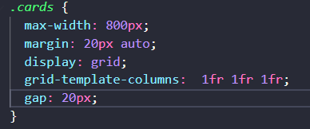
No Css

Slide 23
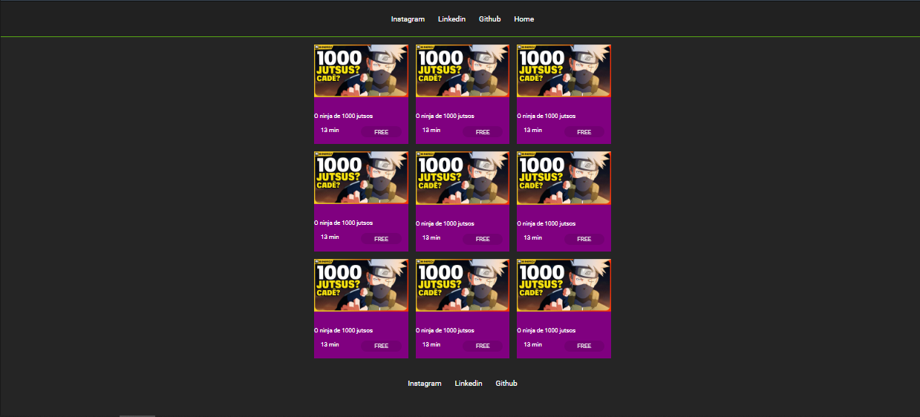
Resultado

Slide 24
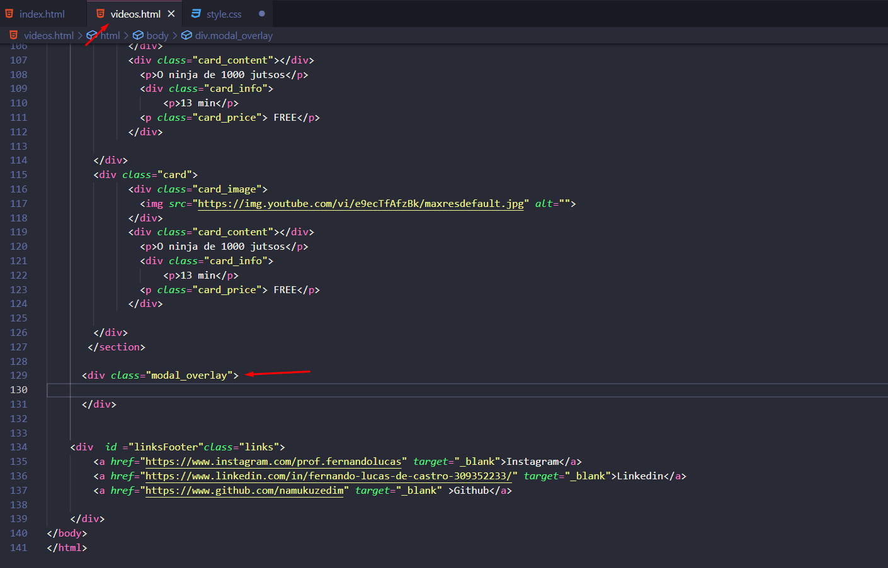
Agora que nos já temos todos os cards criados e separados, vamos criar o evento de click pra que quando selecionemos o card o conteúdo apareça.

Slide 25
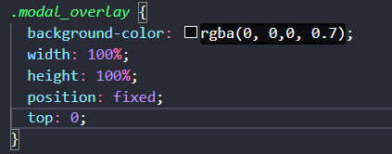
No Css

Slide 26
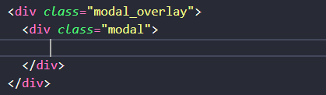
No HTML

Slide 27
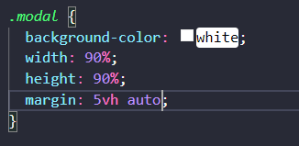
No Css

Slide 28
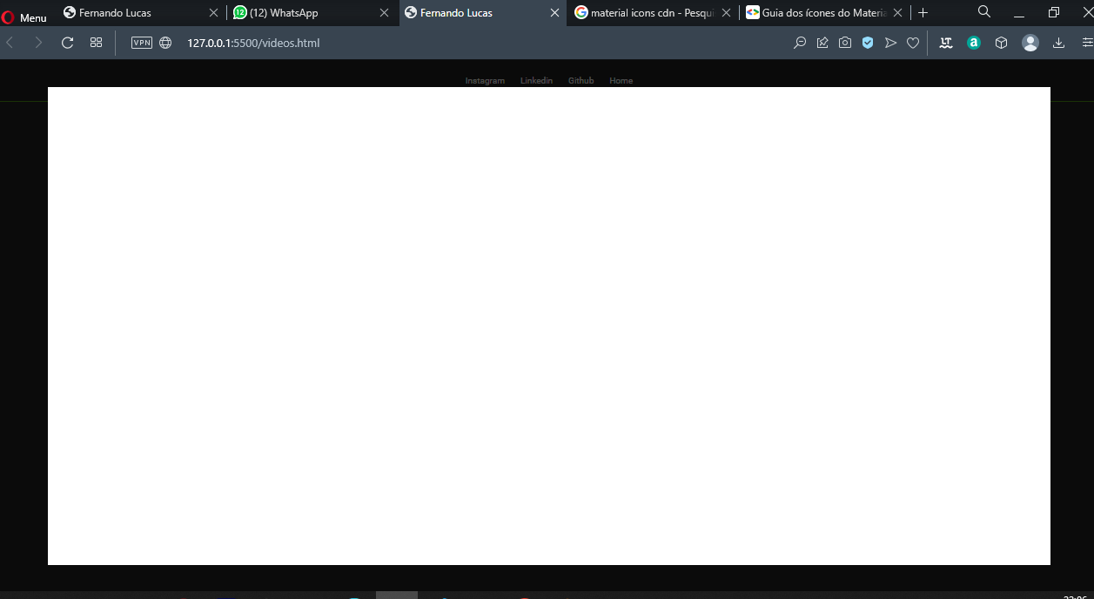
Resultado

Slide 29
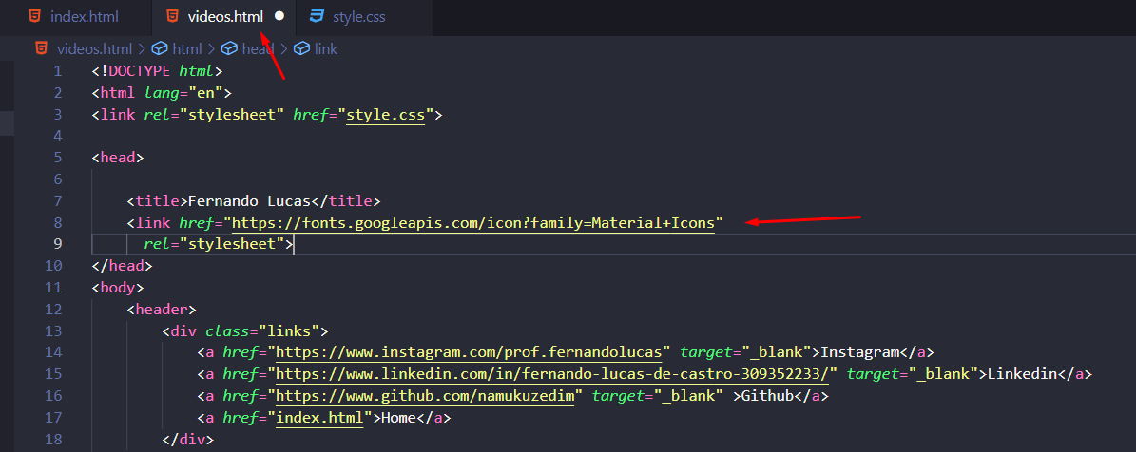
Vamos colar essa tag somente no HTML da nossa pagina de vídeos, já que só vamos usar nela.

Slide 30
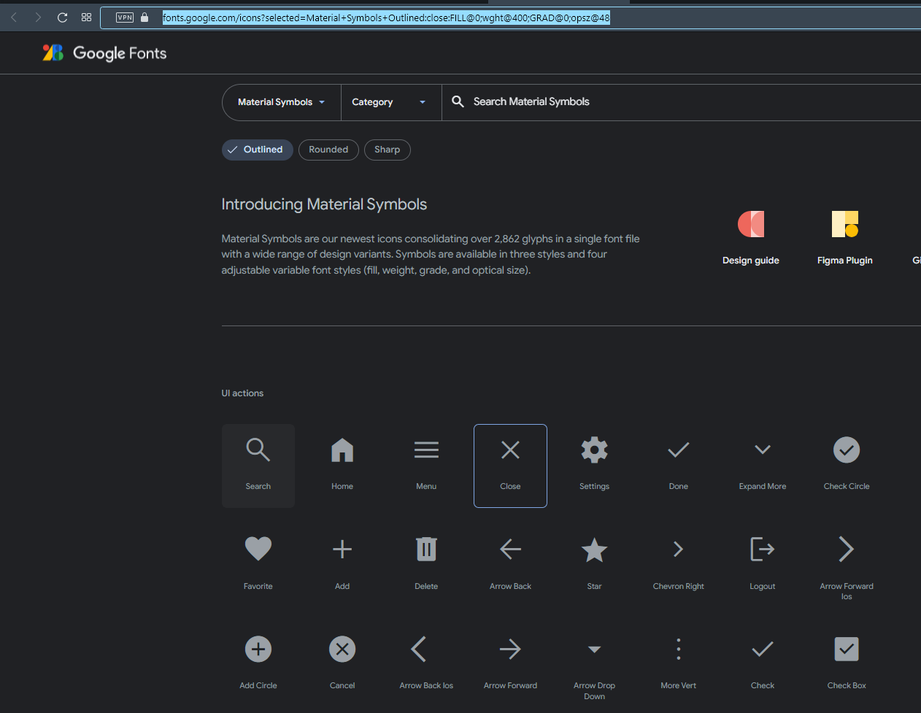
Esse botão nos costumamos chamar ele de ícone e podemos encontra-lo no site do google chamado material-icons.
https://fonts.google.com/icons

Slide 31
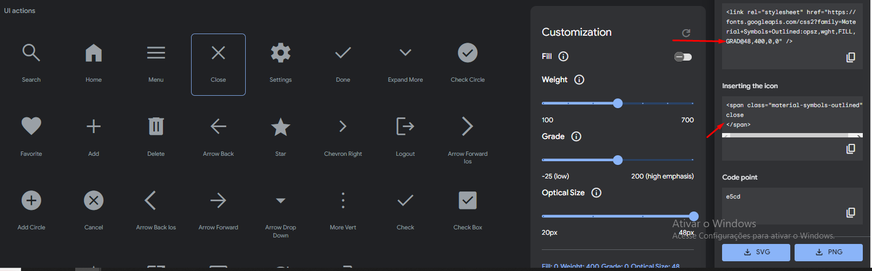
Para podermos utilizar ele no nosso site precisamos buscar o código dele no site do material-icons e depois jogar ele no nosso HTML.

Slide 32
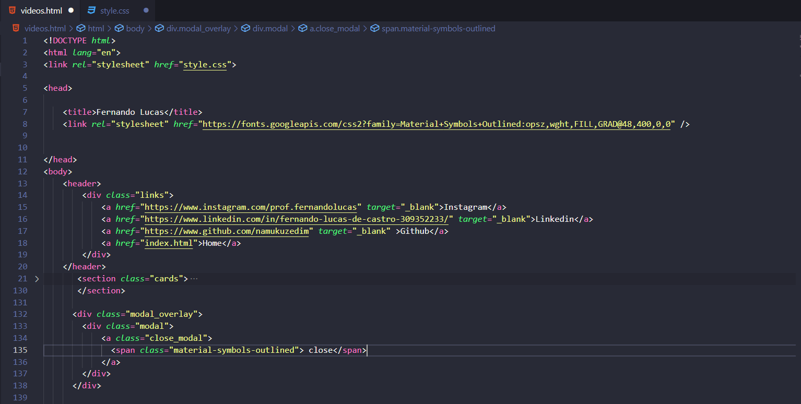
Igual quando importamos a fonte para o nosso site, faça as seguintes alterações no HTML.

Slide 33
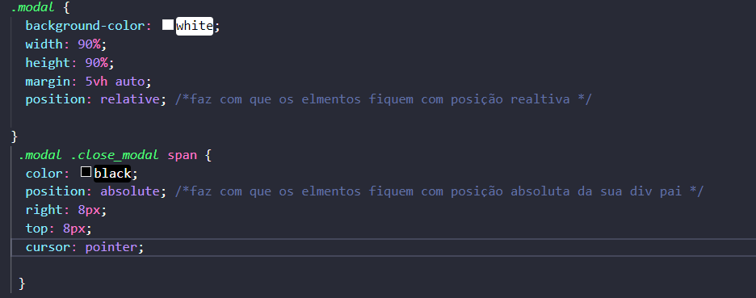
No Css

Slide 34
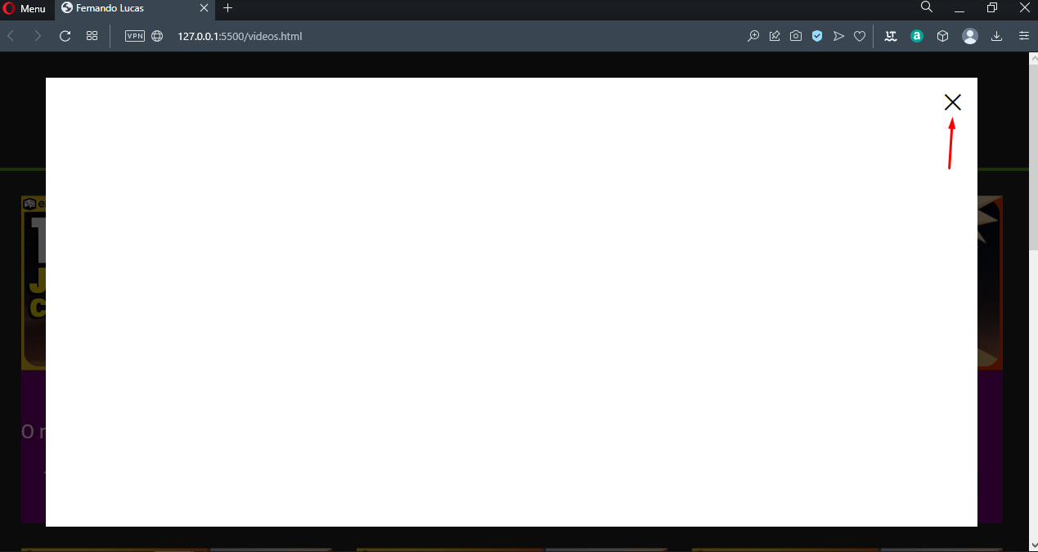
Resultado

Slide 35
Agora vamos construir a funcionalidade de aparecer e desaparecer nossa nova tela de modal. Nos vamos utilizar o CSS para esconder os elementos.

Slide 36
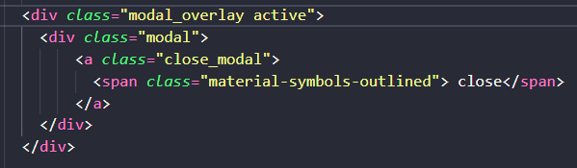
Primeiro no HTML vamos adicionar a palavra “ active “ na div que criamos chamada modal_overlay.
Agora ela vai passar a ser chamada de “modal_overlay active”

Slide 37
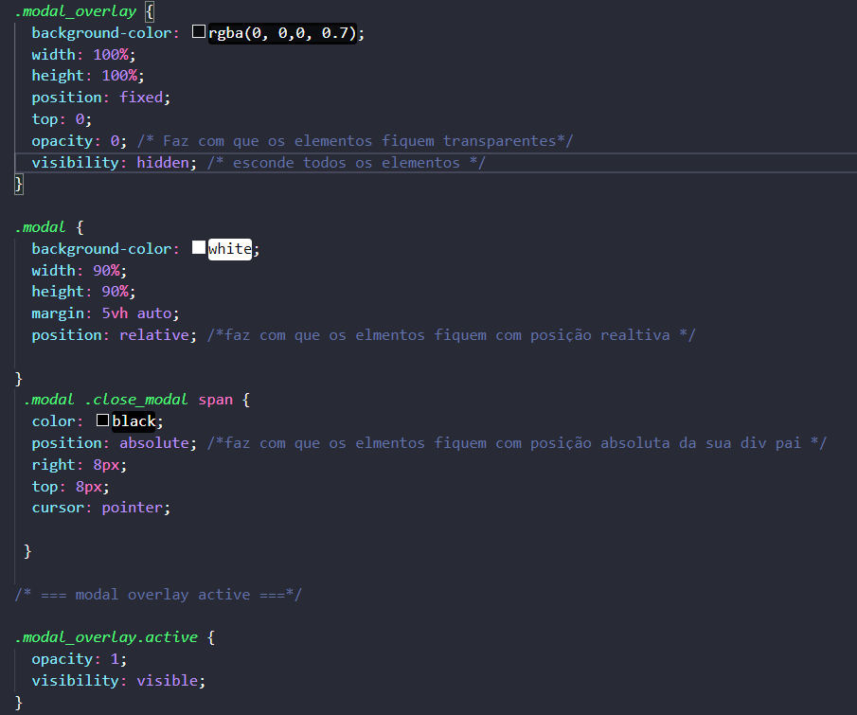
No Css

Slide 38
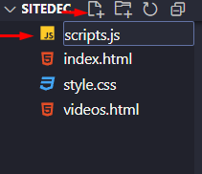
Primeiro vamos criar o nosso arquivo Javascript, já sabemos como criar um arquivo desse tipo.

Slide 39
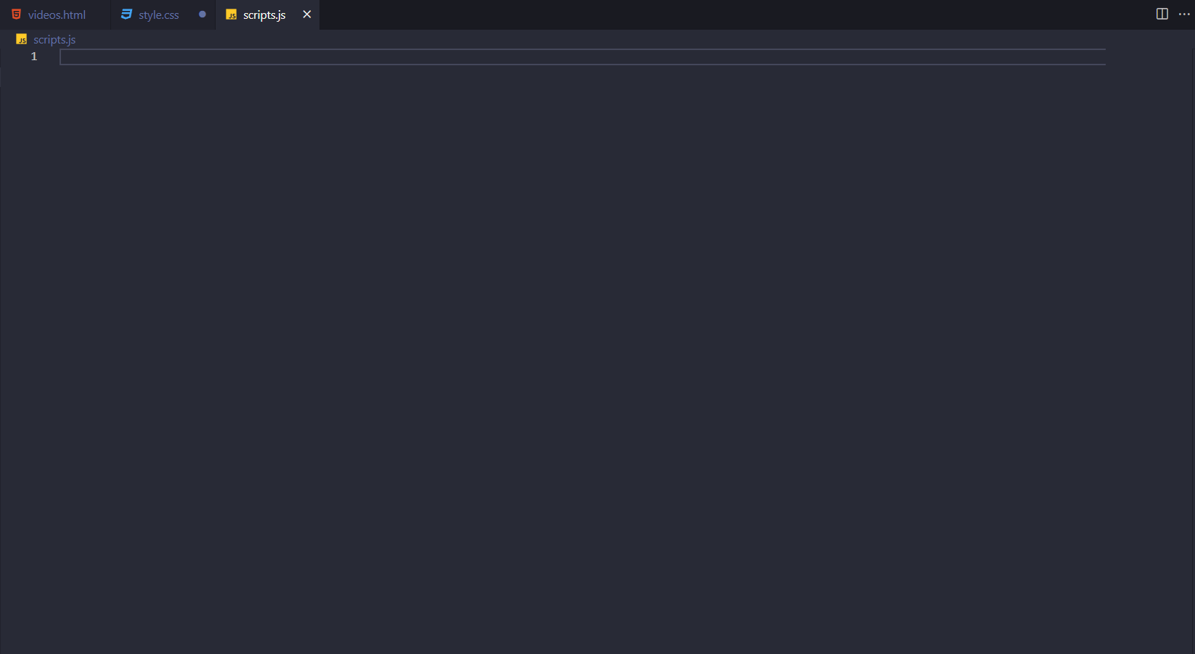
E claro ele vai estar em branco.

Slide 40
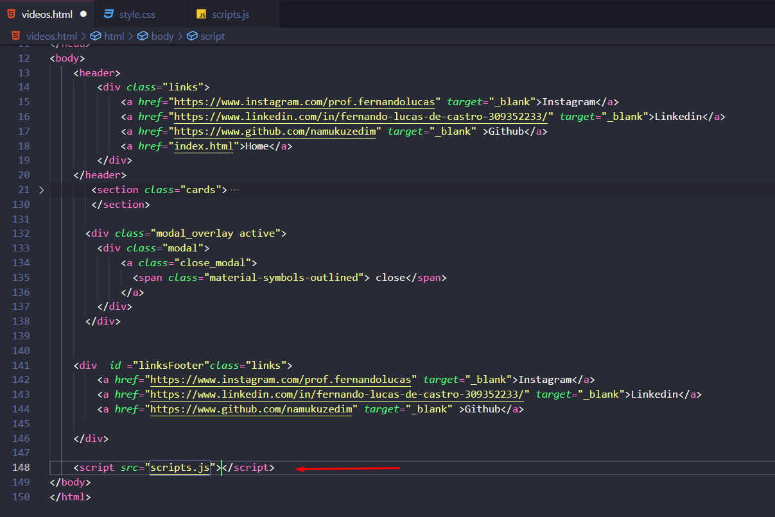
Precisamos chamar esse arquivo Js que criamos no nosso HTML, com a mesma logica de quando chamamos nosso arquivo css que esta separado do nosso HTML.

Slide 41
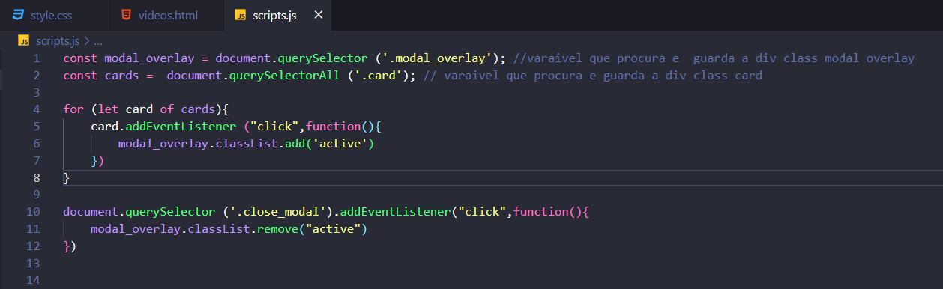
Vamos começar a festa, o que o JS vai fazer é selecionar e modificar os elementos do HTML e CSS.

Slide 42
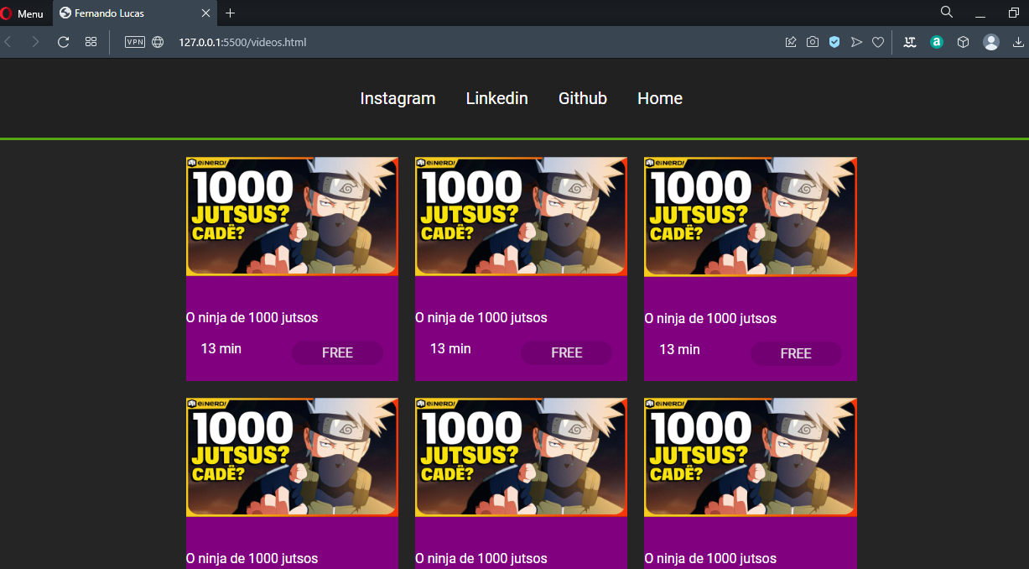
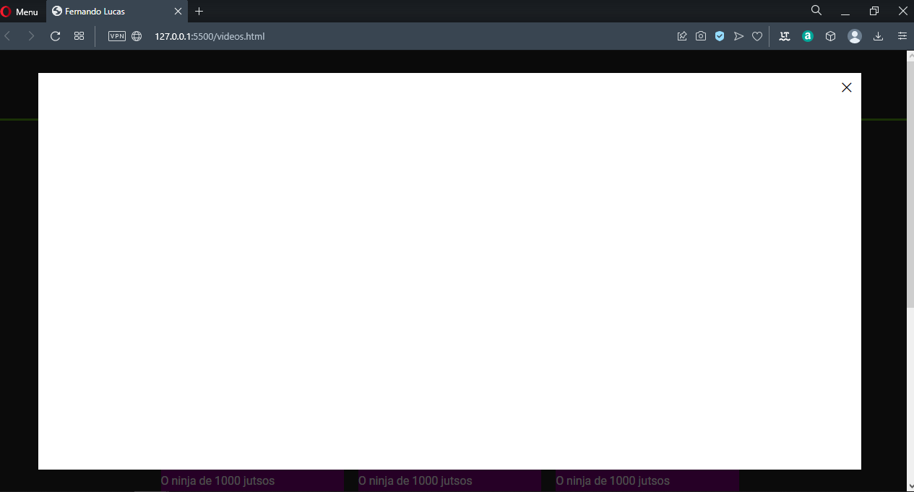
Pronto agora quando clicamos ele abre e fecha.

Slide 43
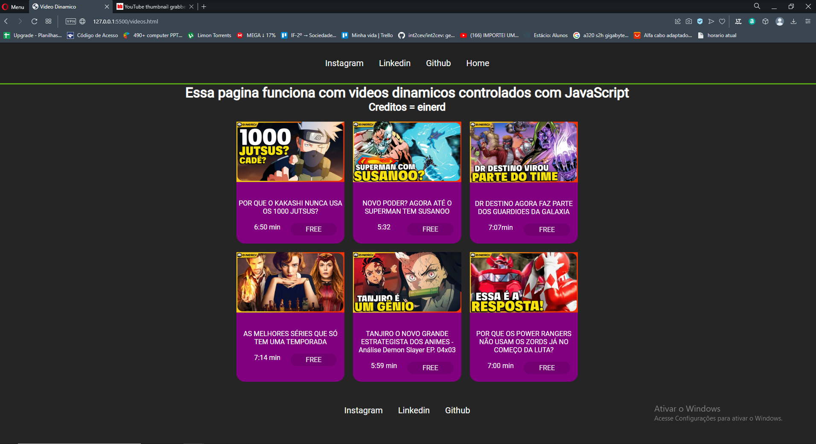
Bom agora precisamos alterar nossos vídeos nos cards, pra que não fiquem todos iguais e a gente possa ter um monte de conteúdo diferente quando clicar nele.

Slide 44
Agora vamos inserir o literalmente o vídeo para quando clicarmos no card ele começar a rodar, vamos começar criando uma div chamada modal_content no nosso html depois vamos inserir a tag iframe para trazermos conteúdo HTML externo para nosso site.

Slide 45
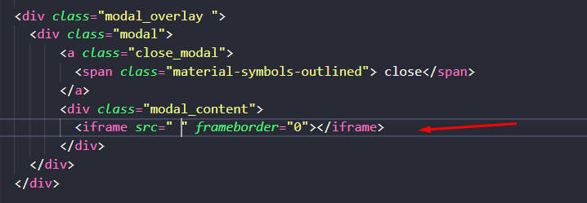

Slide 46
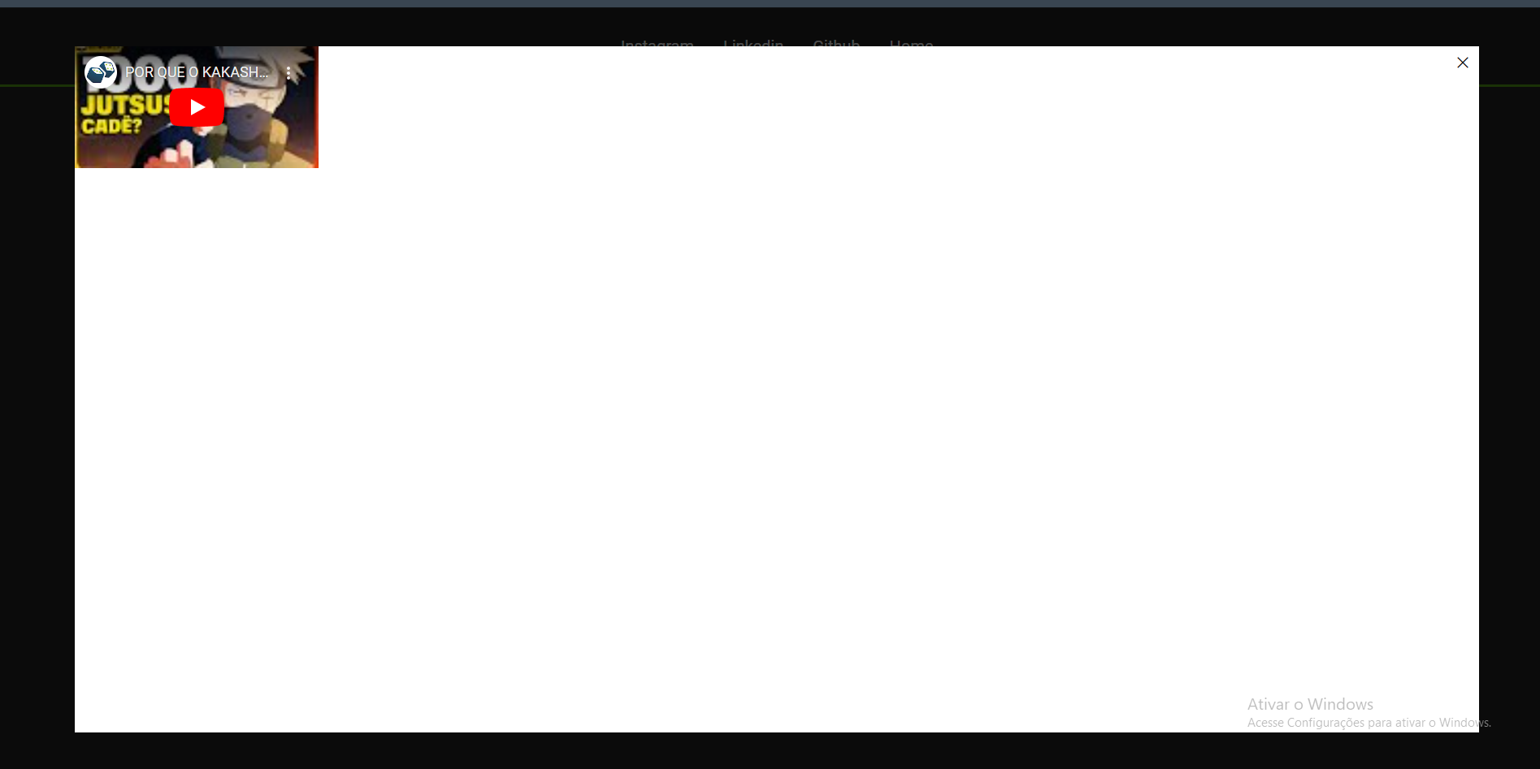
Resultado

Slide 47
Bom, agora precisamos organizar no vídeo modelar nossa tag iframe.

Slide 48
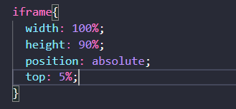
No Css

